Slide 1
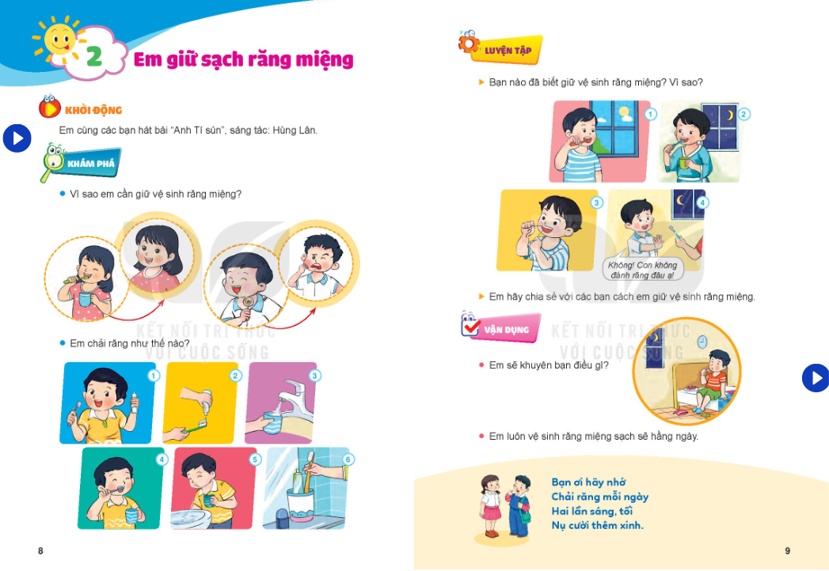

Slide 2
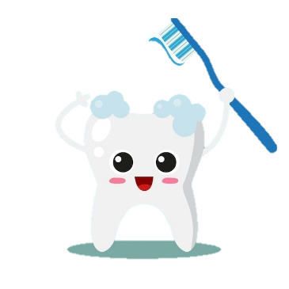
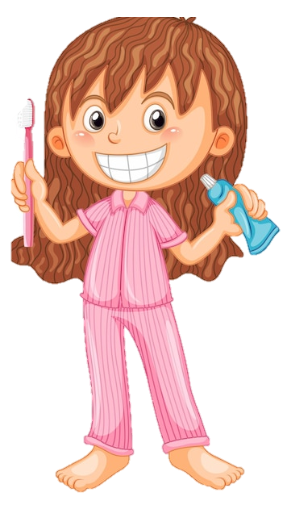
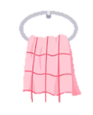
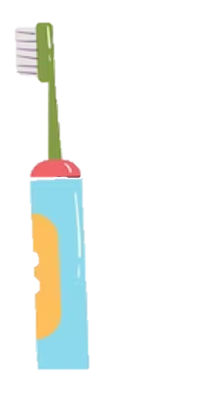
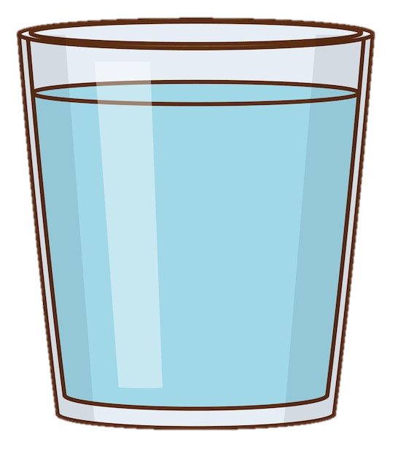
Bài 2: Em giữ sạch răng miệng

Slide 3
Em cùng các bạn nghe bài hát “ Anh Tí sún”
Sáng tác: Hùng Lân

Slide 5
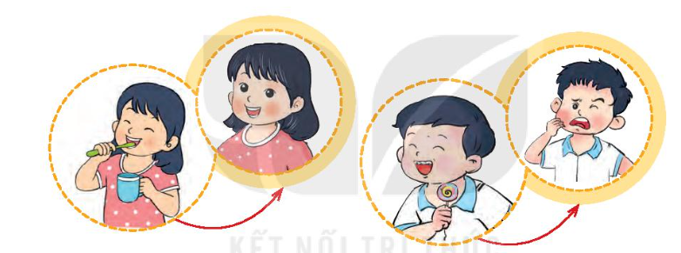
Vì sao em cần giữ vệ sinh răng miệng ?

Slide 6
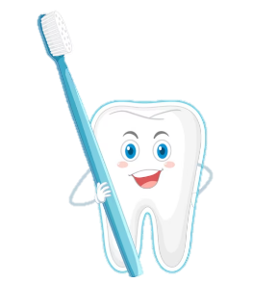
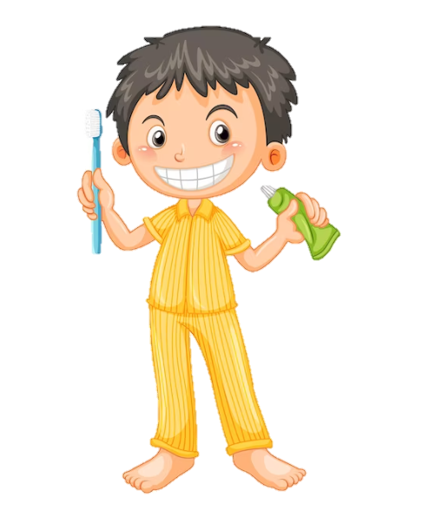
Em chải răng như thế nào ?

Slide 7
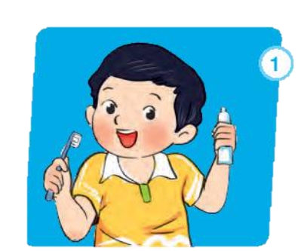
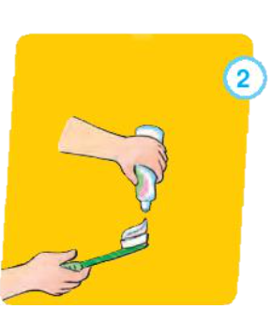
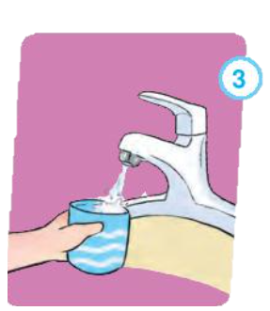
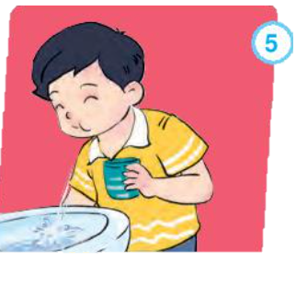
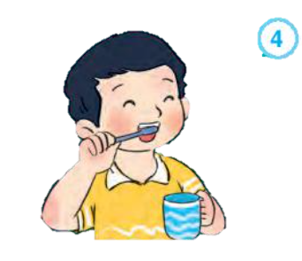
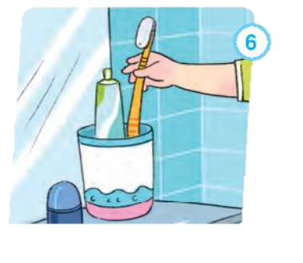
Bước 1: Chuẩn bị kem và bàn chải đánh răng
Bước 2: Lấy một lượng kem vừa đủ vào bàn chải
Bước 3: Lấy một cốc nước sạch
Bước 6: Cất bàn chải và kem đánh răng vào đúng nơi quy định
Bước 4: Chải kỹ các bề mặt của răng
Bước 5: Xúc miệng bằng nước sạch nhiều lần

Slide 8
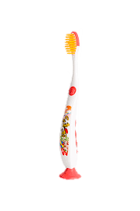
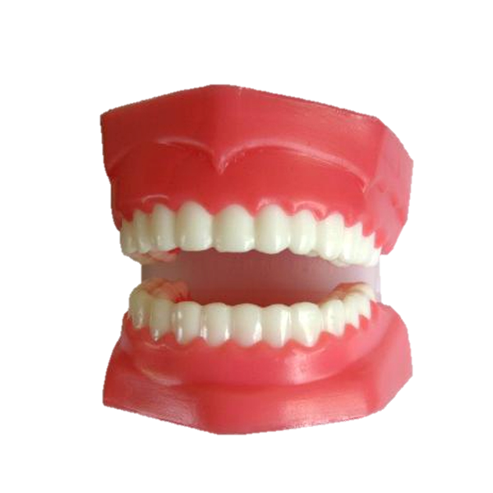
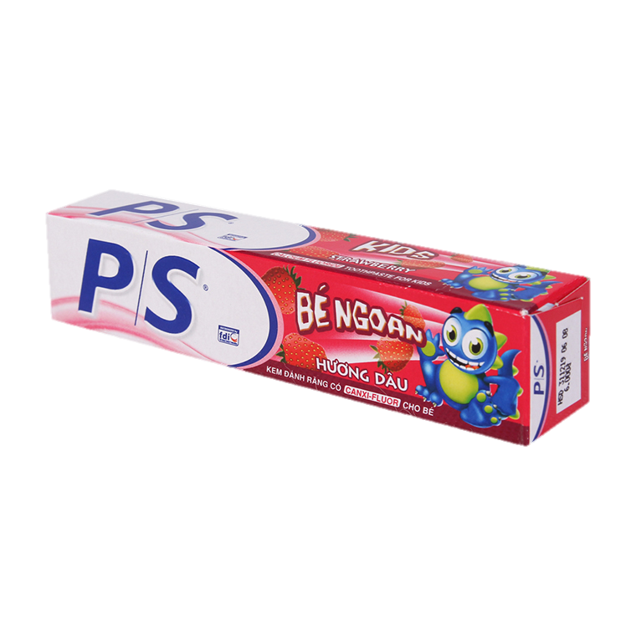
EM THỰC HÀNH ĐÁNH RĂNG

Slide 9
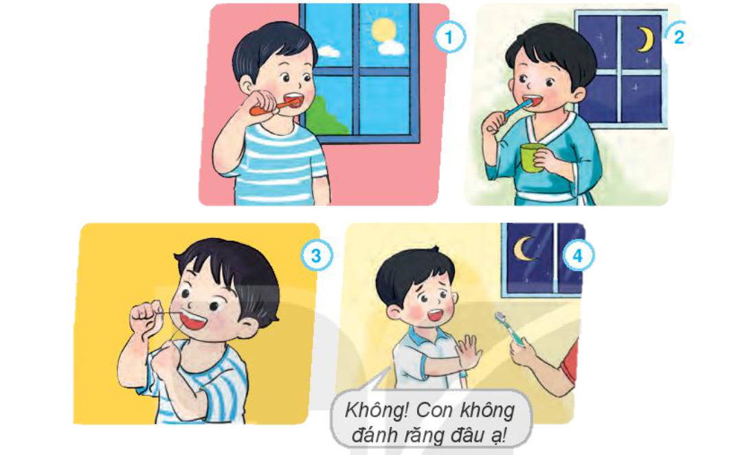
Bạn nào đã biết giữ vệ sinh răng miệng ? Vì sao?

Slide 10
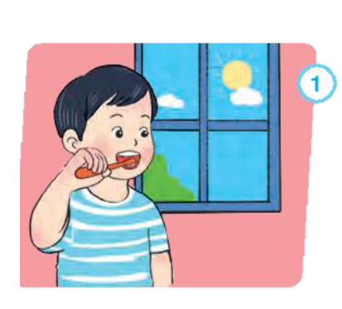
Bạn đánh răng khi thức dậy

Slide 11
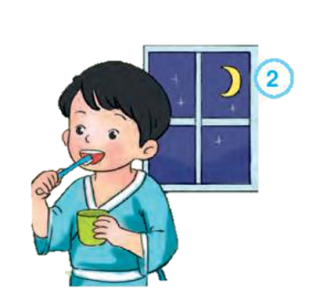
Bạn đánh răng trước khi đi ngủ

Slide 12
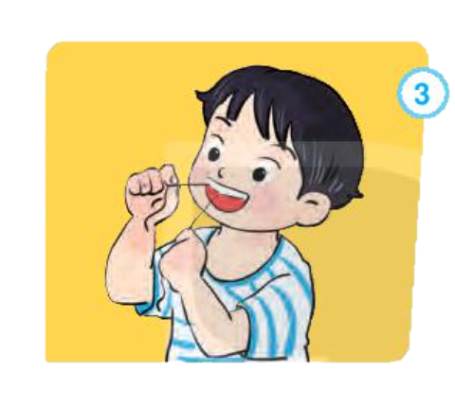
Bạn dùng chỉ nha khoa làm sạch răng

Slide 13
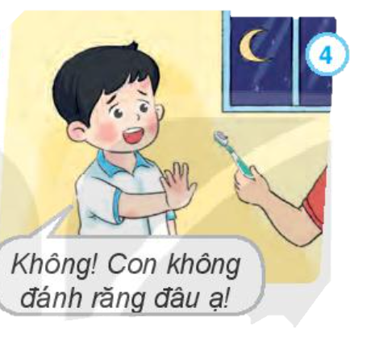
Bạn từ chối đánh răng

Slide 14
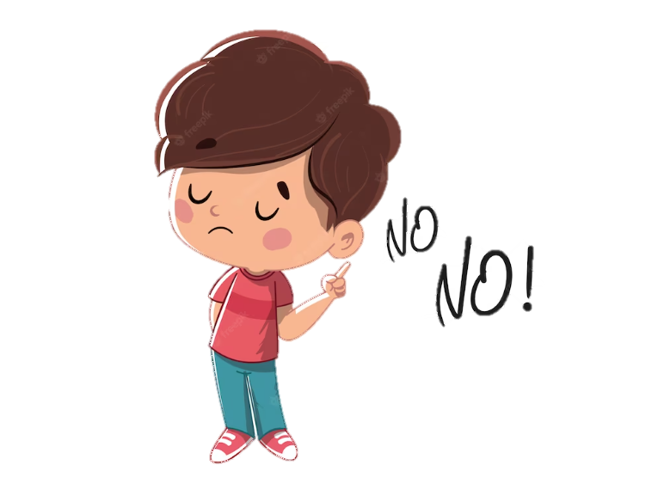

Slide 15
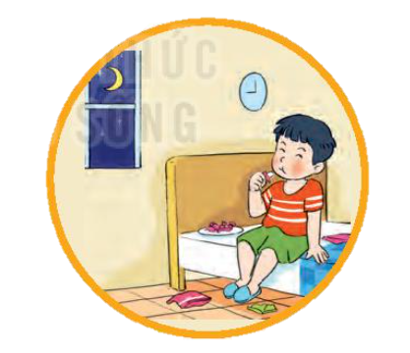
Em sẽ khuyên bạn điều gì ?

Slide 17
TRÒ CHƠI HỘP QUÀ BÍ MẬT
Gift box secret game

Slide 19
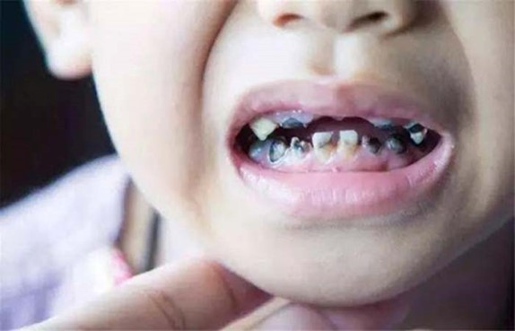
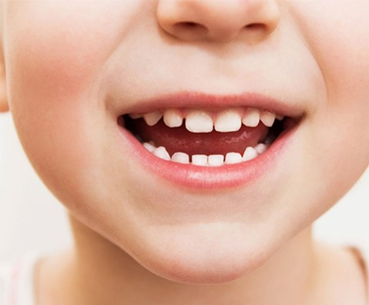
Bạn nào dưới đây có một hàm răng chắc khỏe ?
GO HOME
BÚT CHÌ + THƯỚC KẺ

Slide 20
Theo con, chúng ta có nên ăn nhiều đồ ngọt không ? Vì sao ?
A. Có. Vì kẹo bánh rất ngon
B. Không. Vì ăn nhiều đồ ngọt sẽ làm sâu răng và đau răng.
DÂY ĐEO THẺ
GO HOME

Slide 21
Một ngày con đánh răng mấy lần ?
A. 1 lần
B. 2 lần
THƯỚC KẺ + BÚT CHÌ
GO HOME

Slide 22
Có mấy bước đánh răng đúng cách ?
A. 6 bước
B. 5 bước
VỞ VẼ
GO HOME

Slide 23
Hôm nay, chúng ta học bài gì ?
A. Em giữ sạch răng miệng
B. Em giữ sạch đôi tay
GỌT BÚT + BÚT CHÌ
GO HOME

Slide 24
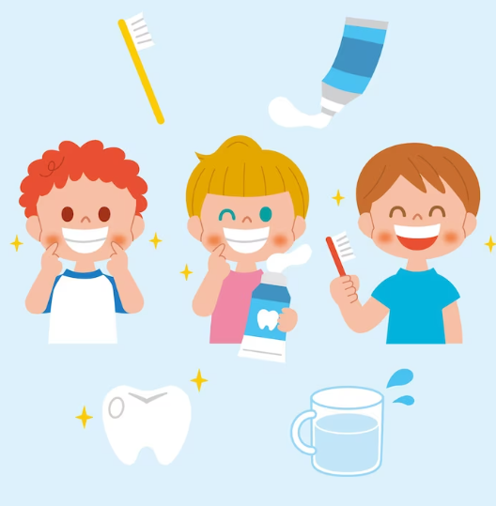
Bạn ơi hãy nhớ
Chải răng mỗi ngày
Hai lần sáng, tối
Nụ cười thêm xinh

Slide 25
CẢM ƠN CÁC CON!

